Slide 1
Как заработать на продаже запчастей в условиях жесткой конкуренции?
05.02.2021г.05

Slide 2
Рост продаж запасных частей более 20% в год!
Делимся опытом БН МОТОРС.

Slide 3
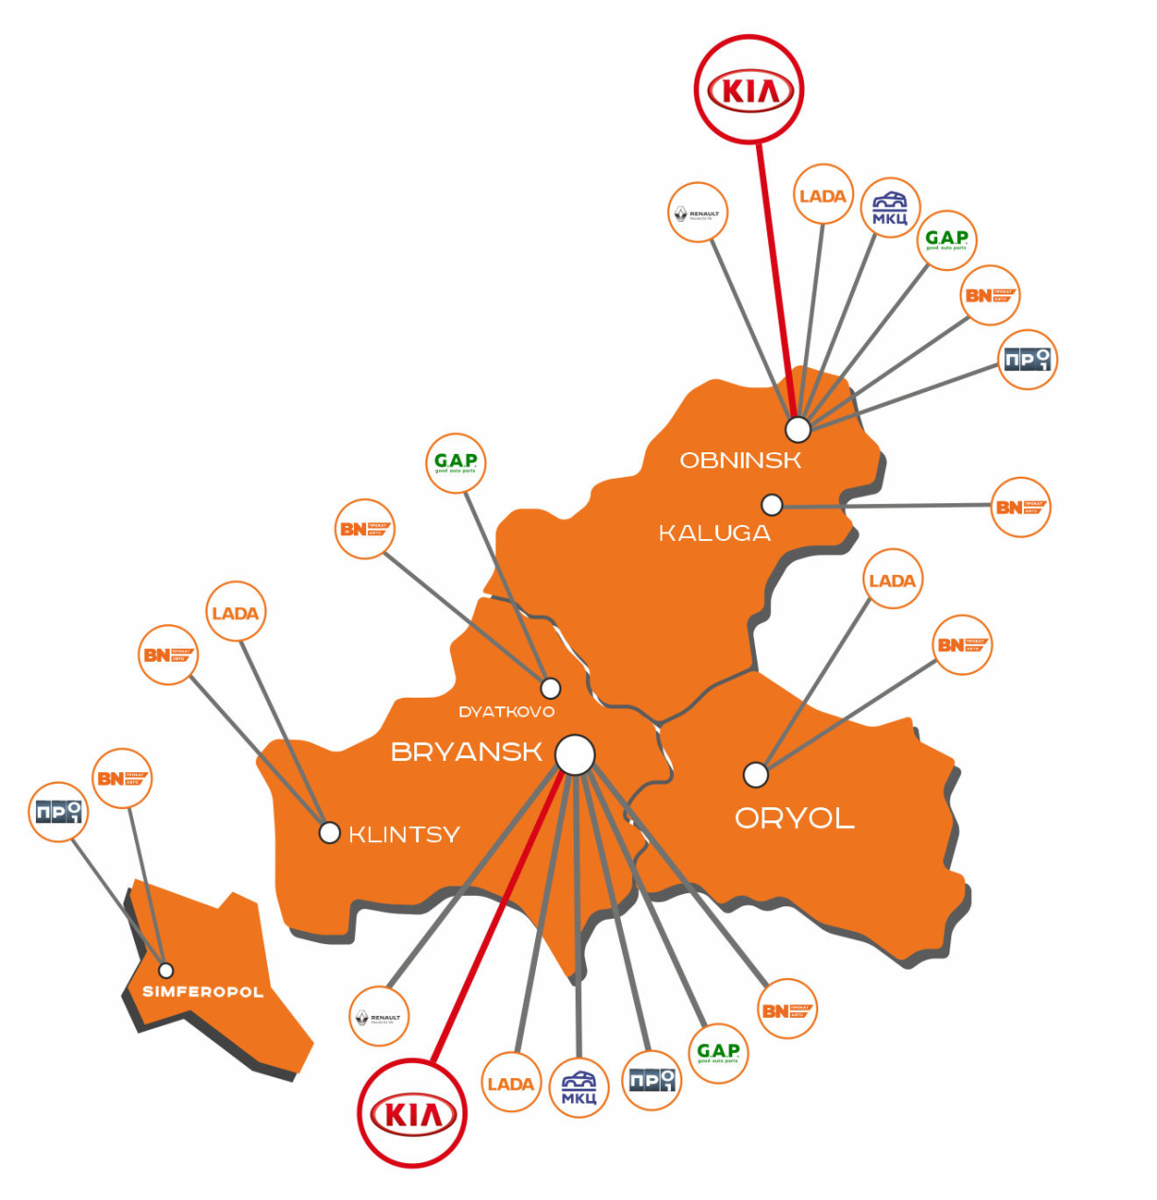
Информация о компании
БН МОТОРС – официальный дилер LADA, KIA, RENAULT
20 лет на рынке (с 17.04.2020)
903 сотрудника
8 дилерских центров
7 городов присутствия
2 центра продаж автомобилей с пробегом
Сеть мини-станций GAP Service
Проект аренды автомобилей «BN-Rent»
Более 80 000 довольных клиентов

Slide 4
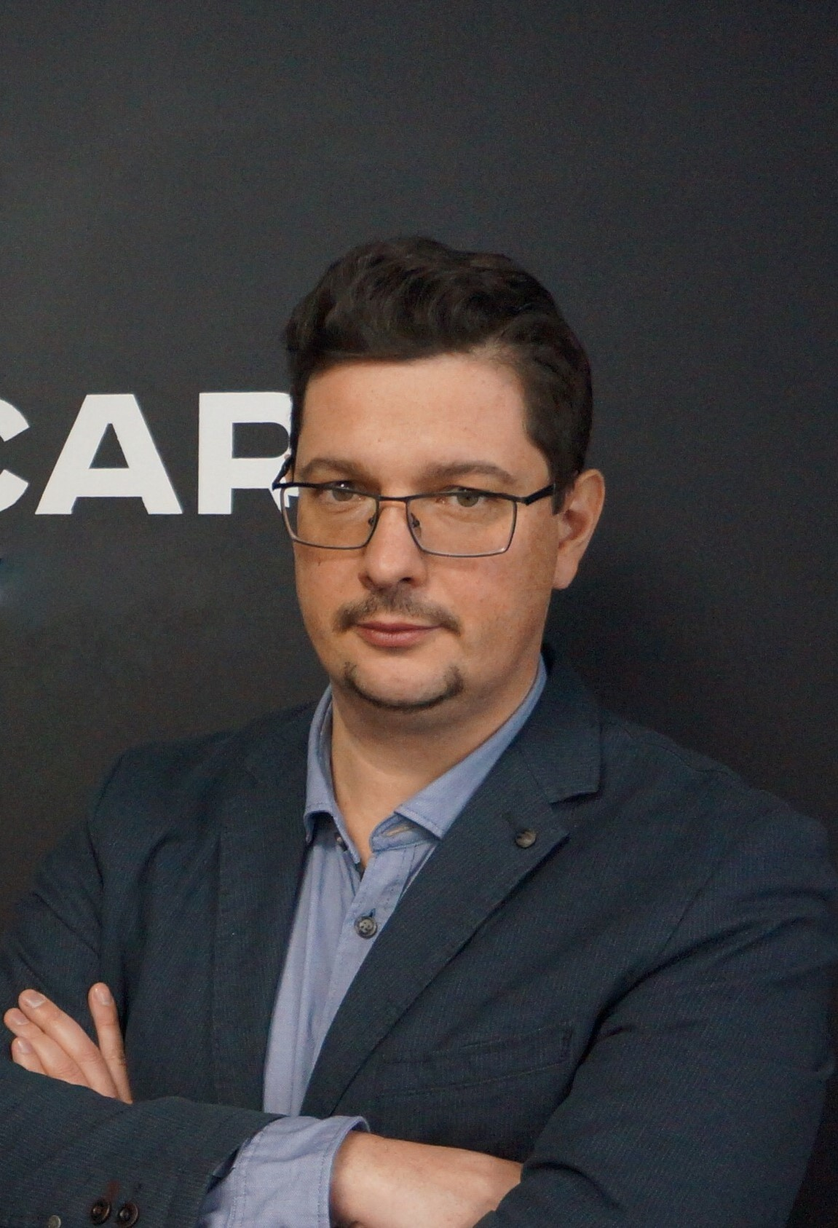
Информация о спикере.
В 1999г закончил Московский автомобильно-дорожный институт (МАДИ), специальность организация и управление авто транспортными предприятиями
В автомобильном бизнесе более 20 лет
Занимал руководящие посты в компаниях: ГК АВТОМИР, GEELY MOTORS, FAVORIT MOTORS, EXIST
В настоящий момент является коммерческим директором по обороту запасных частей ГК БН МОТОРС

Slide 5
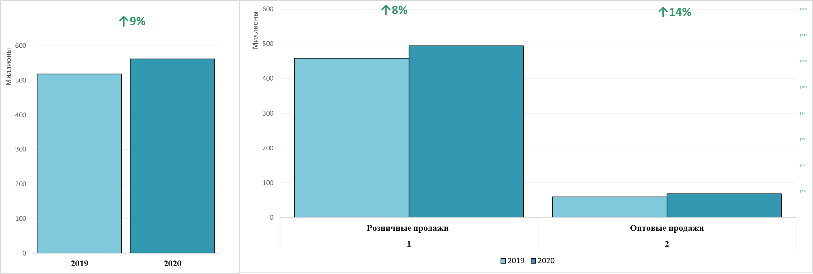
Каналы продаж 2019-2020 гг
С учетом корректировки на не работающий апрель/май рост составит 22%

Slide 6
Доля продаж по каналам опт и розница в 2020 г.
Наибольший прирост пришелся на сектор продаж в опт.

Slide 7
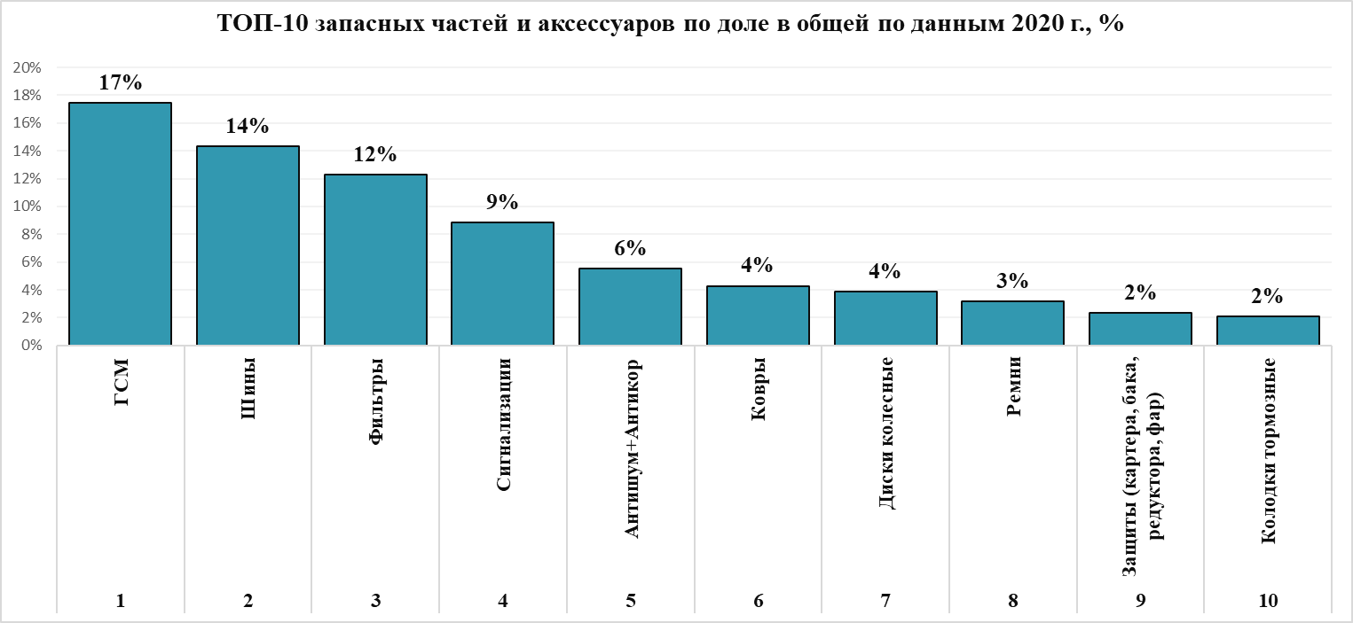
ТОП 10 продаж по данным 2020 г., %
ГСМ, шины и фильтры (всех категорий) – имеют максимальный вес в денежном эквиваленте

Slide 8
План мероприятий по достижению показателей.
1. Открытие новых станции сети независимых СТО GAP Service
2. Работа с производителями шин по производственной программе.
3. Запуск собственного сайта для розничных и оптовых покупателей.
4. Расширение линейки запасных частей бренда GAP.
5. Повышение квалификации сотрудников.

Slide 9
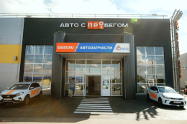
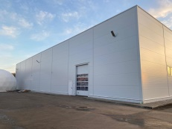
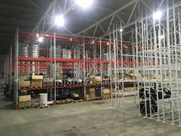
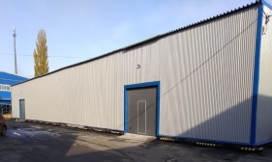
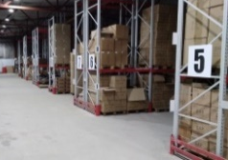
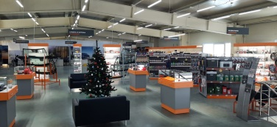
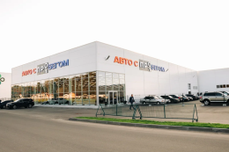
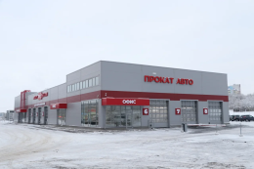
Хронометраж событий в 2020г.
АСП Брянск
открытие
СТО GAP Service Дятьково открытие
ЦС Обнинск
открытие
ЦС Брянск
открытие
EXIST и РОЗ магазин
открытие
АСП Обнинск
открытие
Завод АСП
открытие

Slide 10
Хронометраж планов событий в 2021г.
Авто с пробегом
Калуга открытие
СТО GAP Service
в Кирове открытие
СТО GAP Service в
Железногорске открытие
апрель
сентябрь
октябрь
май
июнь
август
Учебный центр
реконструкция
Авто с пробегом
Орел открытие
СТО GAP Service в
Десногорске открытие

Slide 11
Персонал – важнейший фактор в достижении цели.
Мастер-приемщик совмещенный с логистом запасных частей
ПРЕИМУЩЕСТВА
НЕДОСТАТКИ
Выше квалификация сотрудника.
Возможность предложить лучше мотивацию.
Клиент общается с сотрудником по принципу « одного окна».
Сложность поиска квалифицированного персонала.
В случае увеличения загрузки может стать узким «горлышком».
Ограниченность в целях продаж.
ВЫВОДЫ:
Работодателю эффективнее работать с совмещенным персоналом.
Клиент получает одного ответственного за выполненные работы лицо.

Slide 12
Школа БН МОТОРС. Функции.
НАЙМ ПЕРСОНАЛА
ОБУЧЕНИЕ ПЕРСОНАЛА
ПРАКТИЧЕСКАЯ АДАПТАЦИЯ
ФОРМИРОВАНИЕ КАДРОВОГО РЕЗЕРВА
ПОВЫШЕНИЕ КВАЛИФИКАЦИИ

Slide 13
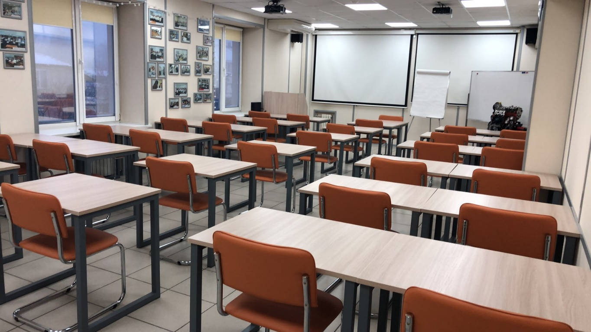
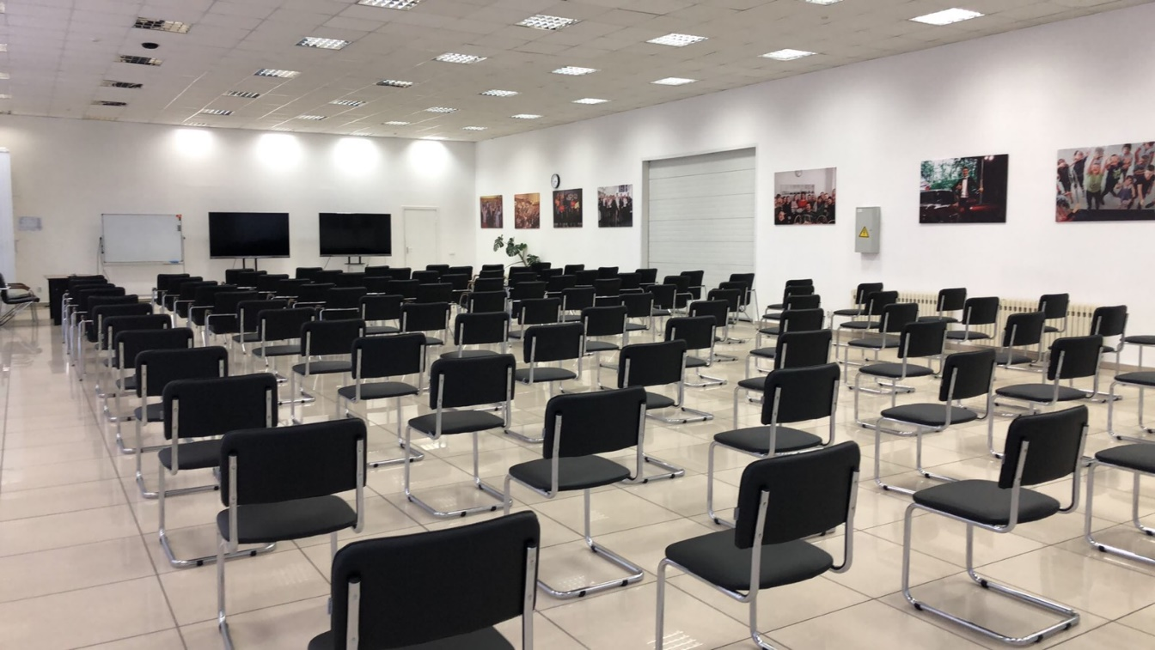
Где обучаем?

Slide 14
Класс подготовки сервисных специалистов

Slide 15
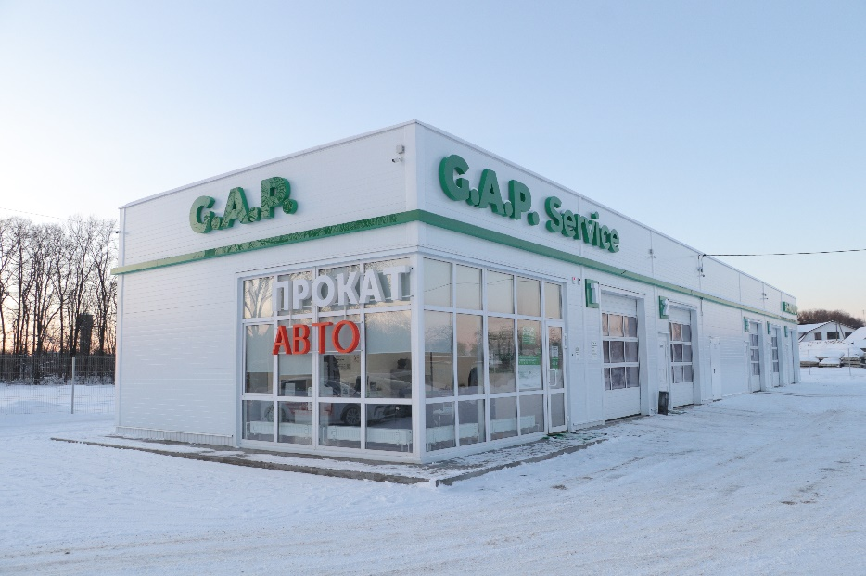
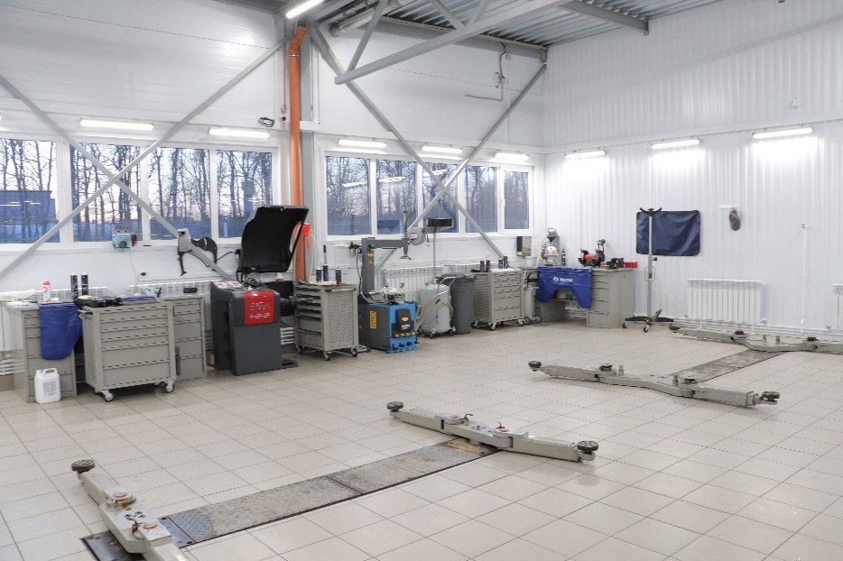
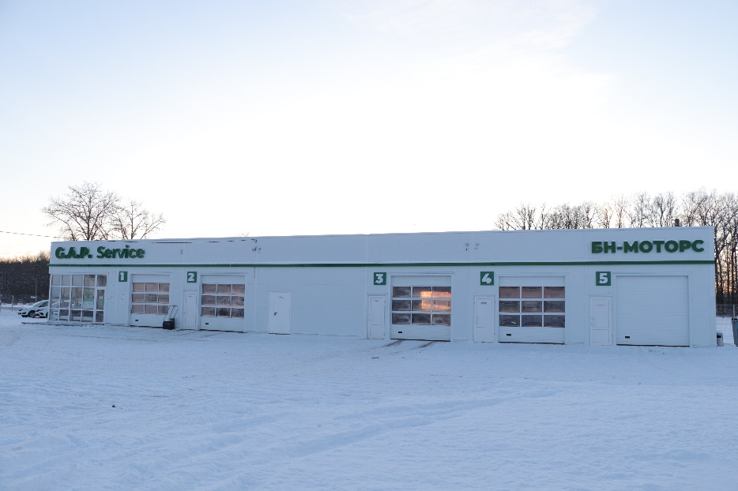
Сервисные станции GAP. Назначение.
1. Создание конкуренции сервисным станциям в городах 50 тыс+
2. Возвращение постгарантийного парка клиентов.
3. Привлечение новых клиентов.

Slide 16
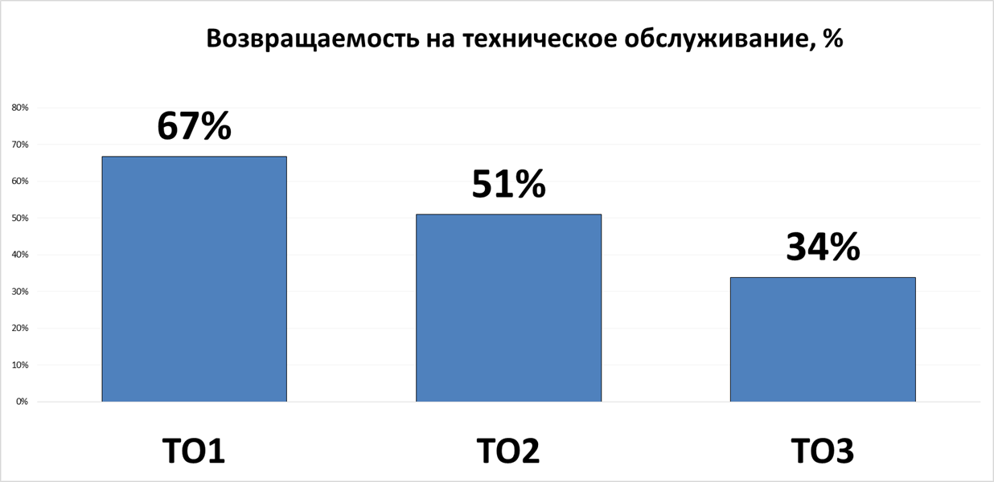
Доля возвратов клиентов на ТО БН МОТОРС

Slide 17
Интересные факты из работы СТО GAP.
Машинозаезды в разрезе марок

Slide 18
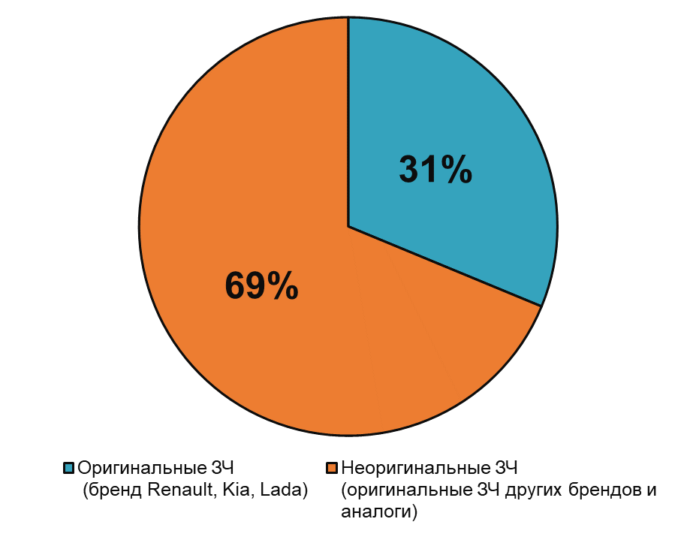
Соотношение продаж оригинальных и
неоригинальных запасных частей

Slide 19
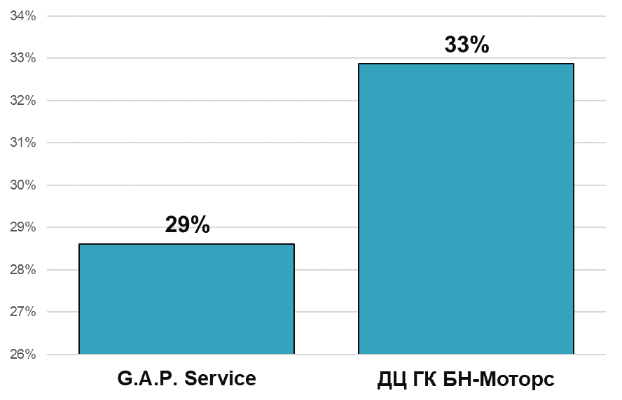
Маржинальность при продаже запасных частей

Slide 20
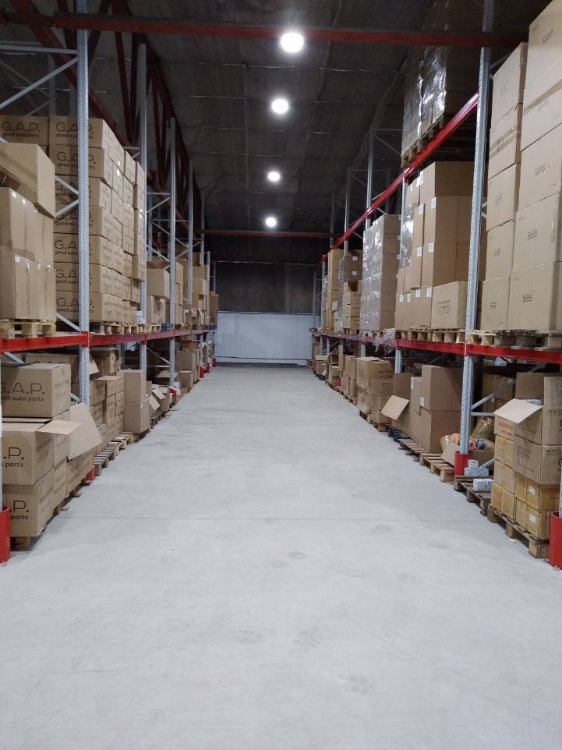
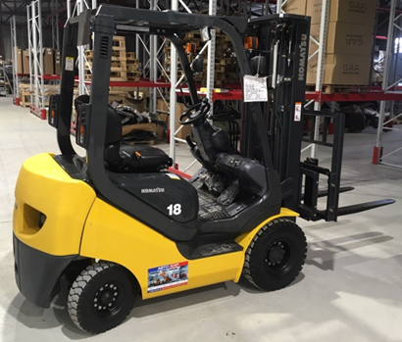
Снабжение сети GAP Service. Централизованное хранение.
Склады в городах Брянск и Обнинск. Общая площадь хранения 2800 м2

Slide 21
Особенности работы готовых интернет платформ.
ПРЕИМУЩЕСТВА
НЕДОСТАТКИ
1. Раскрученность бренда,
2. Высокая посещаемость сайта,
3. Отработанные бизнес процессы,
4. Доступ к максимальному количеству поставщиков,
5. Отлаженная логистическая система.
1. Зависимость восприятия от бренда,
2. Ежемесячные роялти,
3. Жесткая регламентация процессов,
4. Работа в арендованном бизнесе франшизодателя,
5. Высокая конкурентность.
ВЫВОДЫ:
- Представляет интерес, в случае наличия эксклюзивных прав в регионе.
- Особенно успешно работает при наличии сети точек продаж.
- Рекомендуется для получения опыта организации работы интернет продаж.

Slide 22
Факты работы интернет-магазина Брянск.

Slide 23
Общие выводы:
Развивать необходимо все направления продаж: и РОЗ и ОПТ.
2. Определите свой ТОП-10 продаж и сосредоточьтесь на нем в продажах.
3. Добейтесь лучшего, по соотношению цена/качество, предложения из ТОП 10 продаж. Пример – бренд GAP БН МОТОРС
4. Рынок интернет продаж – основной тренд будущего. Определите путь развития: собственный магазин или франшиза. Старайтесь предложить клиентам скорость и масштабность точек получения заказов.
5. Рынок квалифицированного персонала – скудеет. Обратите внимание на кадровый резерв.

Slide 24
Спасибо за внимание!
Контактные данные:
Самарин Владимир – коммерческий директор по обороту запасных частей
Тел: 8(910)231-00-21
email: samarin@bnmotors.ru

